Slide 1
창의 설계 프로젝트
상세 설계 발표
Presenter : 안정환
Team : 건우 없는 건우 팀
Subject : 창의설계프로젝트
Members : 안정환, 정민수, 조시완

Slide 2
Introduce.
01
주제 안내

Slide 3
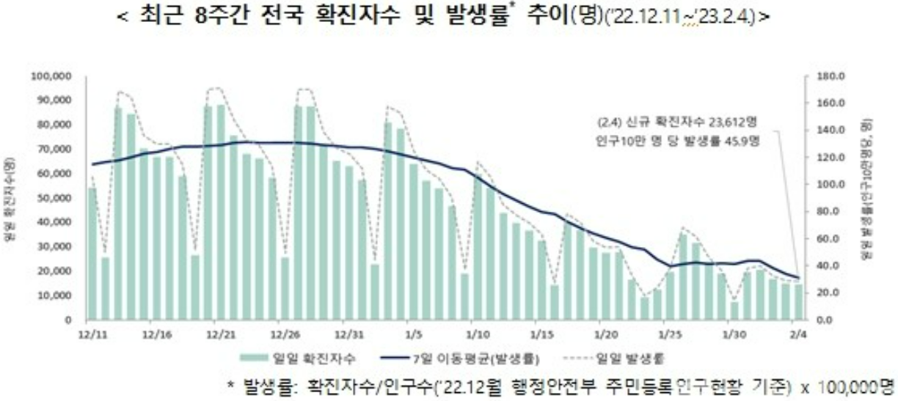
선정 배경
01
“ 코로나 규제 완화로 인한 여행객 증가 & 제주도 관광 수요 증가 ”
최근 코로나 규제 완화로 인한 여행 수요 급증
⇒ 관광지로 유명했던 제주도의 수요 ↑
제주도내 주민등록인구는 2022년 기준 약 68만명으로, 연평균 1.3%정도 매년 증가, 외국인과 관광객까지 고려하면 전체 상주인구는 90만명을 넘을 것으로 추정
최근 왕복 비행기 값이 30만원에 이를 정도로 인기 급상승
⇒ 사람들의 관광을 좀 더 편리하게 돕기 위해 교통량 예측
AI를 기반의 관광지 추천 사이트를 개발

Slide 4
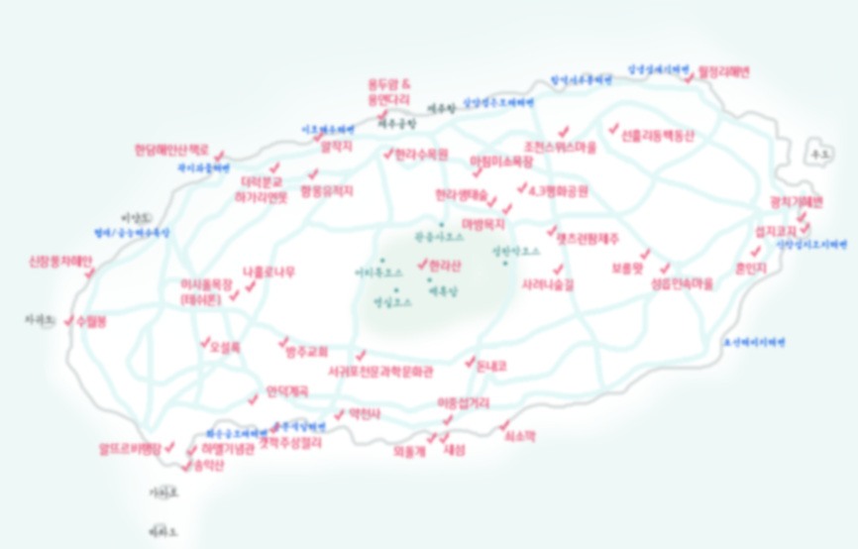
개발 목표
03
“ 제주 교통량 예측 AI 기반의 인기 관광지 추천 시스템 개발 ”
제주도 여행객 수요 증가에 따라 교통량을 분석 및 예측하여 집중되어 있는 위치 파악 &
인기있는 주변 관광지를 편리하게 이용할 수 있도록 시스템 개발

Slide 5
Main Dev Contents.
02
주요 개발 내용

Slide 6
주요 개발 내용
04
제주도 교통량 분석 및 예측 AI 모델 개발
예측된 교통량을 기반으로 한 인기 관광지 추천 기능 개발
지도 API를 이용한 현재 위치 기준 주변 관광지 정보 표시 기능 개발

Slide 7
Overall System Structure.
03
전체 시스템 구조

Slide 8
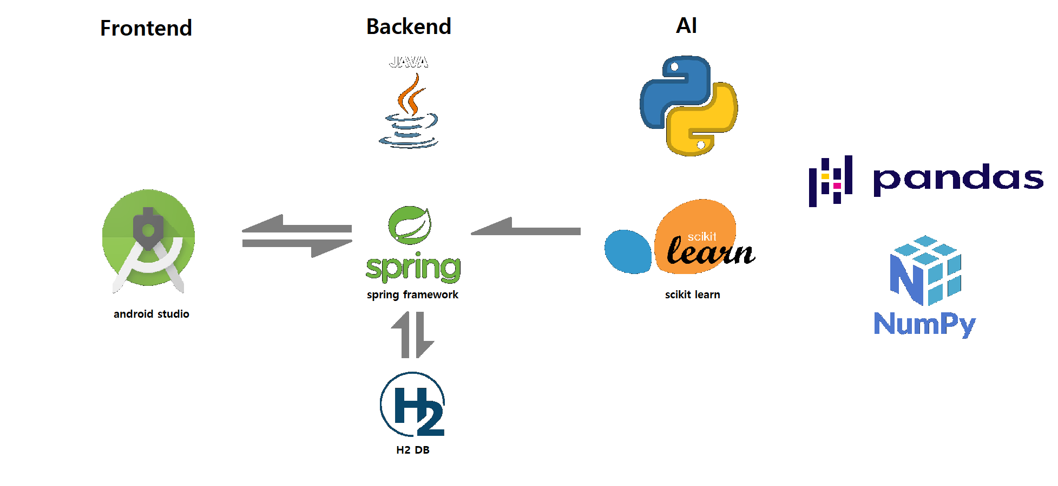
전체 시스템 구조
05
개발자 스텝

Slide 9
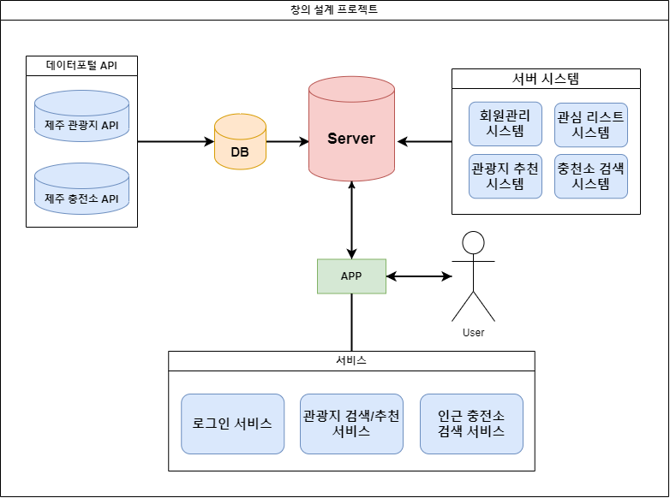
전체 시스템 구조
05
시스템 구조도

Slide 10
UI Design.
04
UI 설계

Slide 11
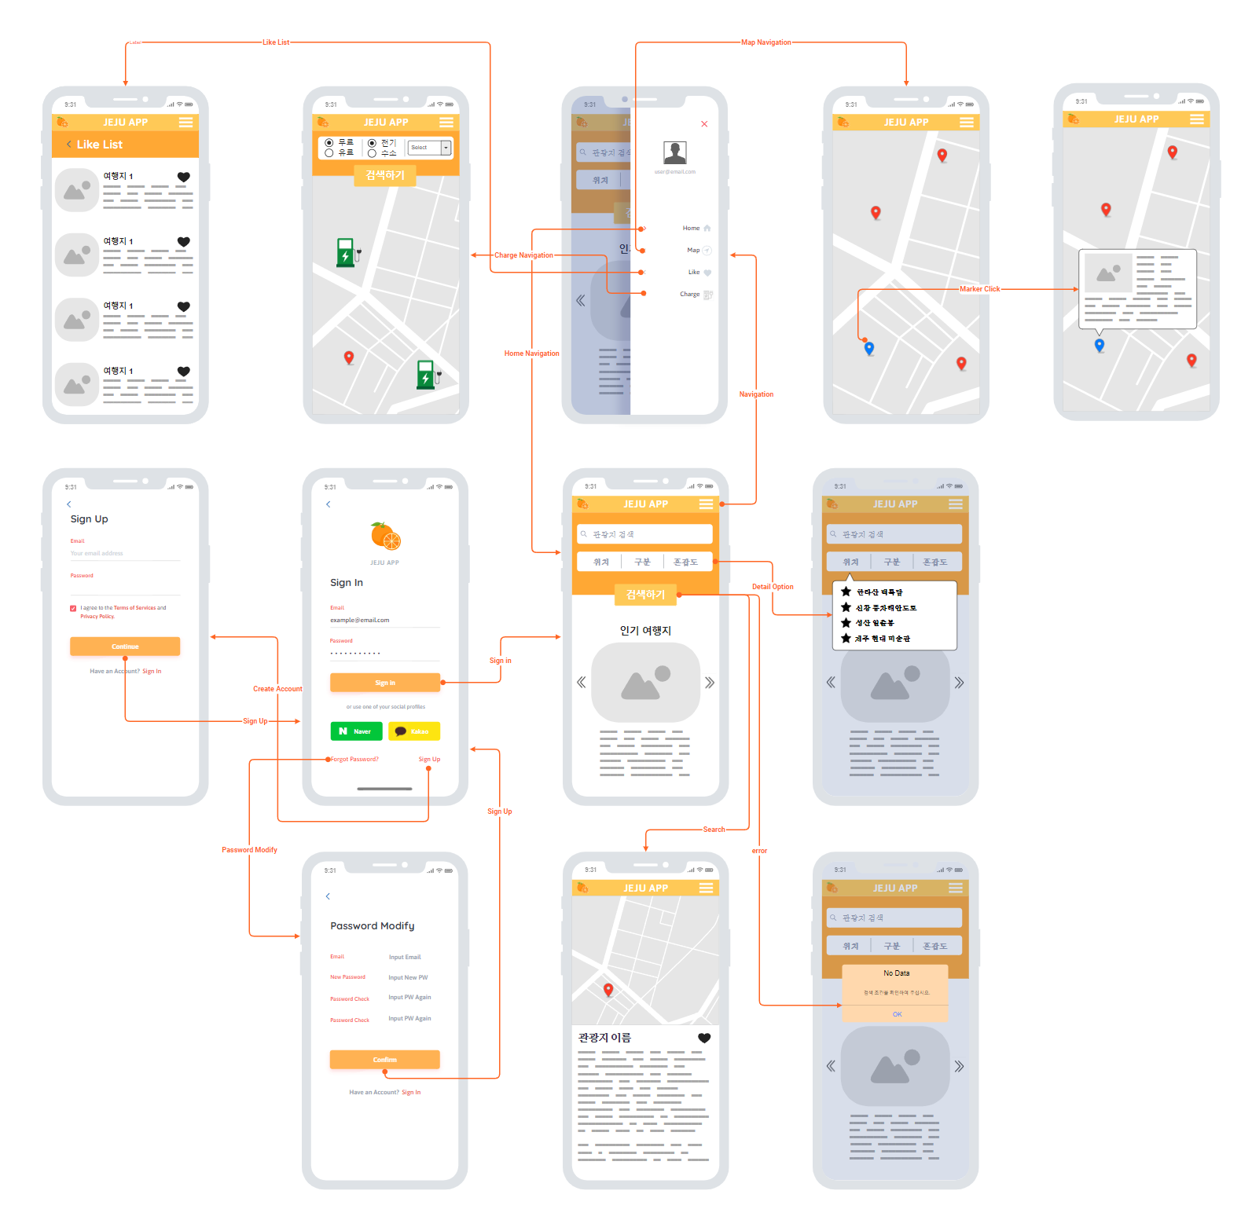
ALL
06

Slide 12
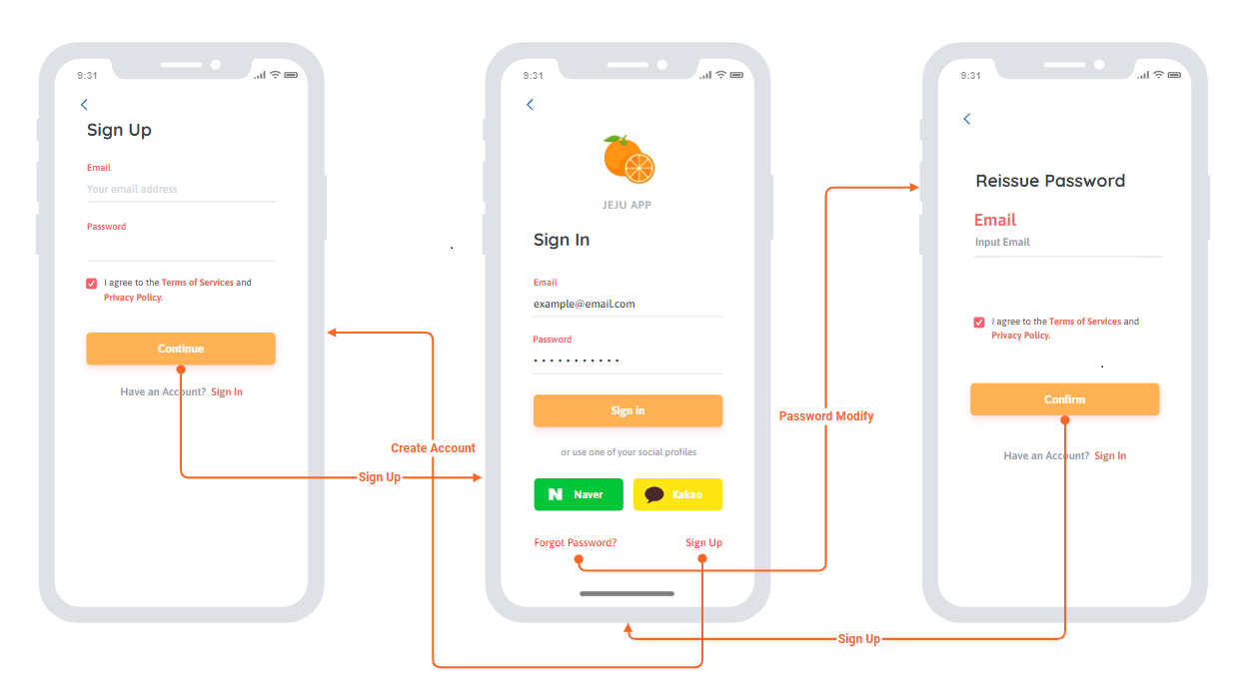
회원가입
06

Slide 13
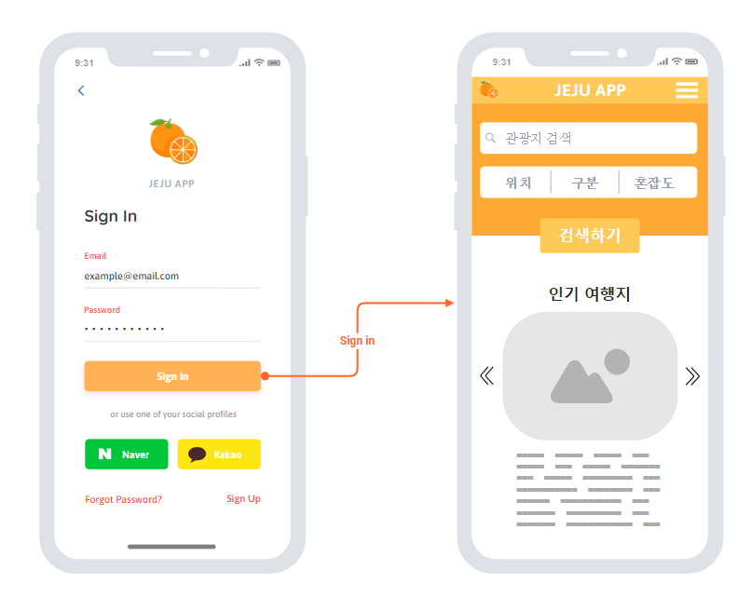
로그인
06

Slide 14
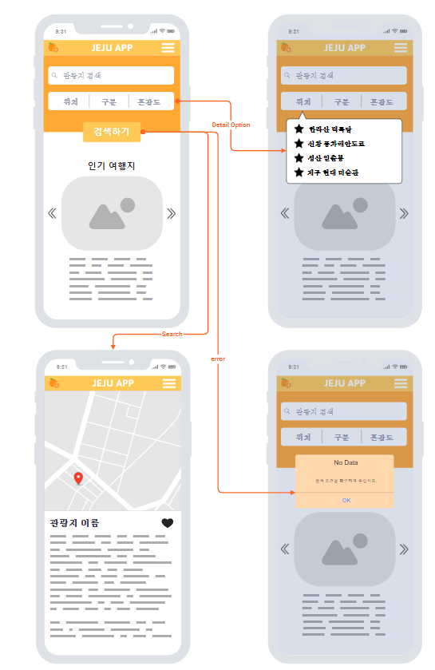
관광지 검색
06

Slide 15
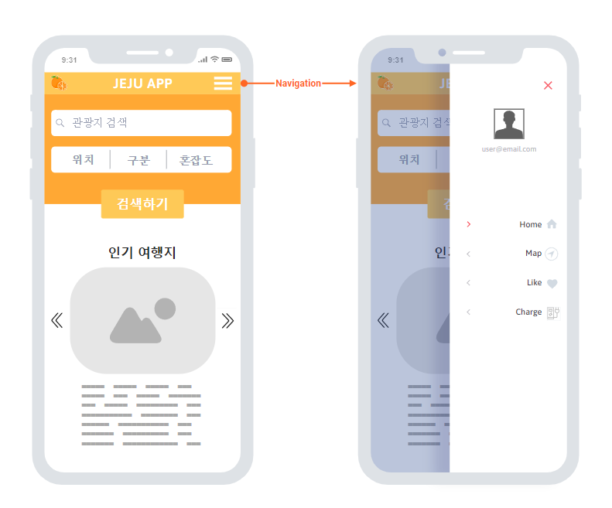
네비게이션
06

Slide 16
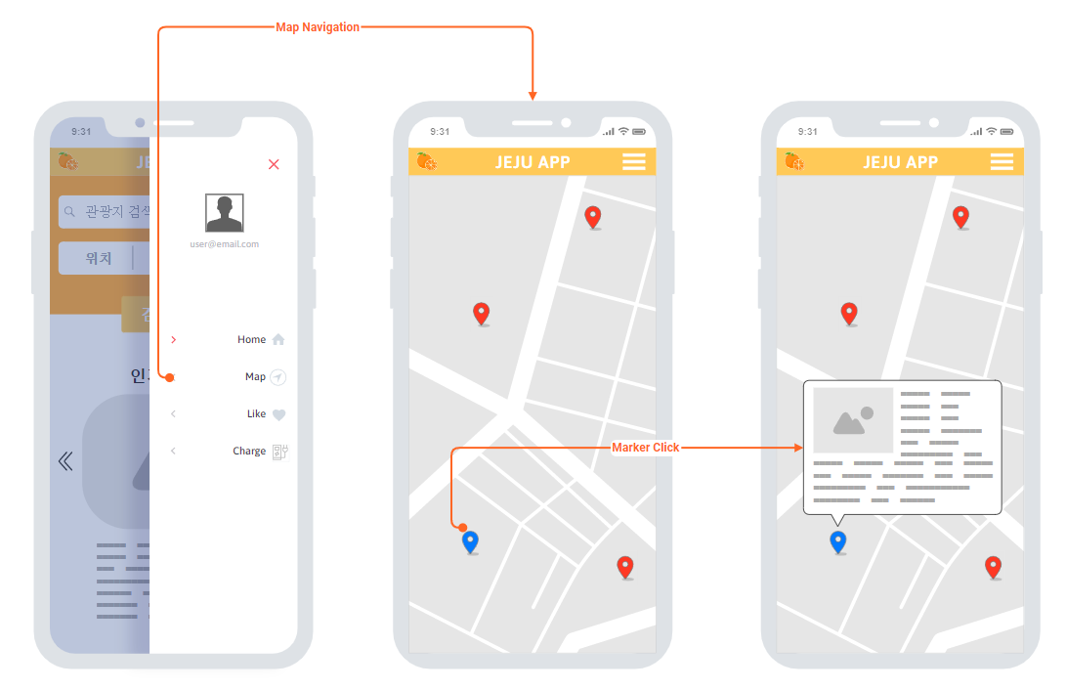
관광지 추천
06

Slide 17
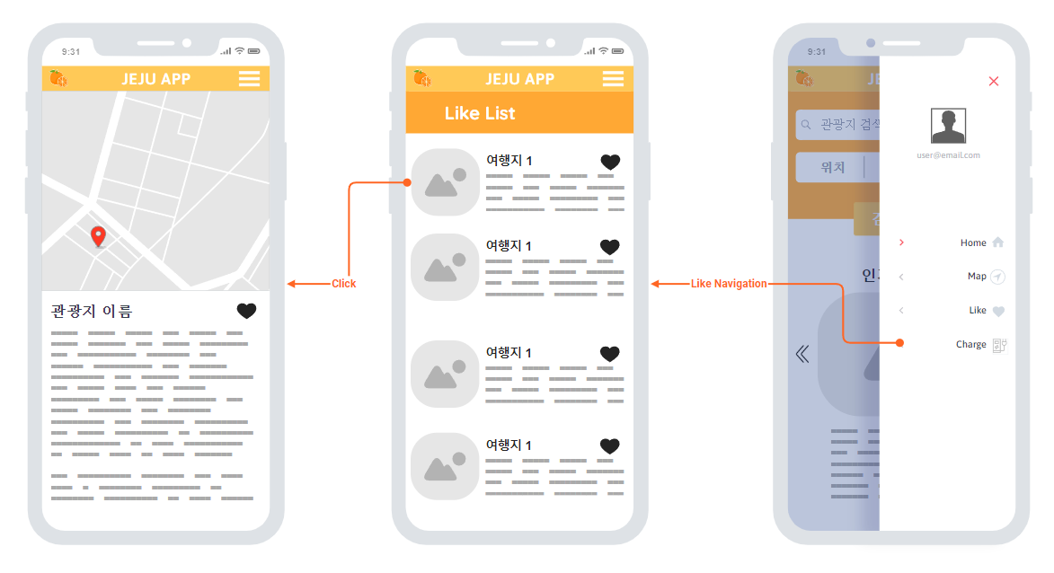
Like
06

Slide 18
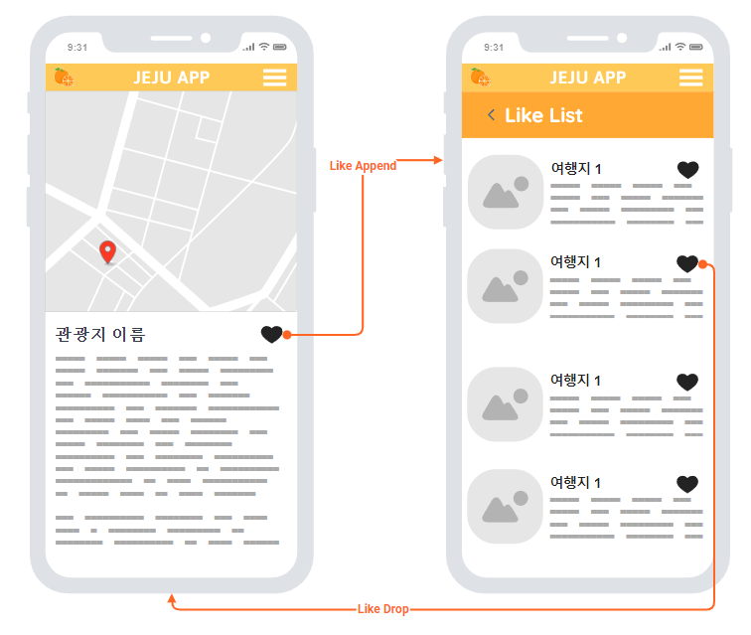
Like
06

Slide 19
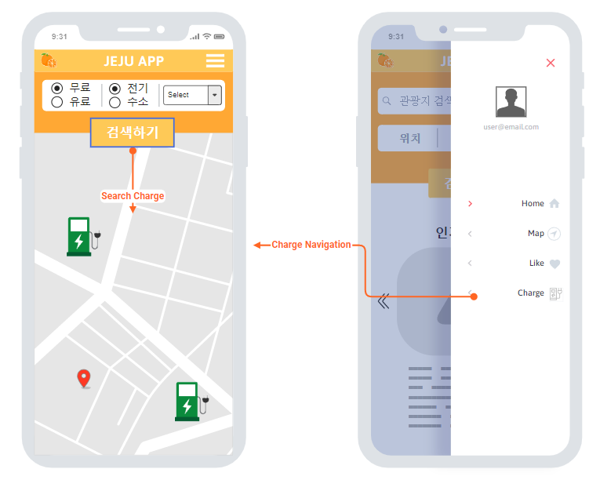
Charge
06

Slide 20
DB Design.
05
DB 설계

Slide 21
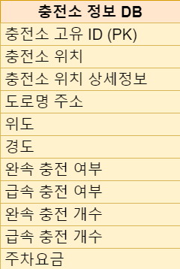
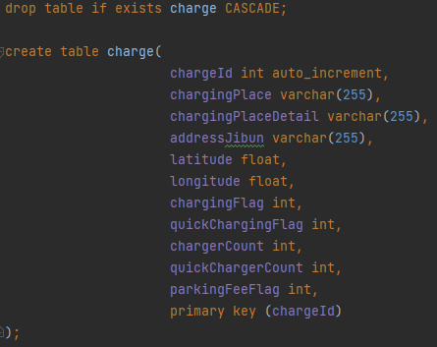
DB
06
충전소 정보

Slide 22
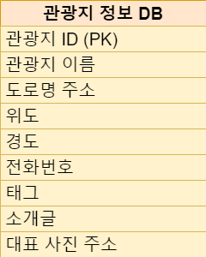
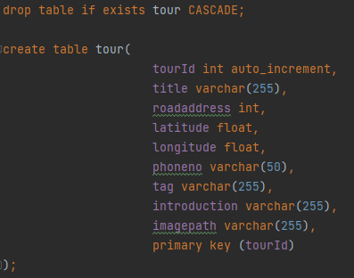
DB
06
관광지 정보

Slide 23
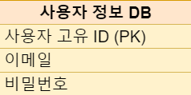
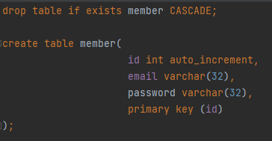
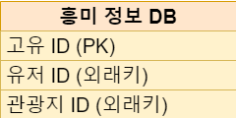
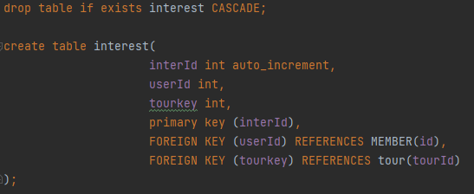
DB
06
사용자 정보
흥미 정보

Slide 24
Use Case.
06
동작 시나리오

Slide 25
Use case
04
목표 : 회원가입
선행 조건 : 가입 시 동일한 email이 사용자 정보 DB에 없어야 한다.
성공 시나리오
1. 사용자가 이메일, 비밀번호를 입력한다.
2. 회원가입 요청 시 DB에 값을 저장한다.
3. 성공 시 로그인 화면으로 이동한다.
확장 시나리오 :
1. DB에 동일한 이메일이 있는 경우
1.1 중복 이메일이 존재한다고 알림 메시지를 띄운다.
2. DB 저장 시 오류가 발생한 경우
2.1 오류 발생 알림 메시지를 띄우고 재시도를 요청한다.

Slide 26
Use case
04
목표 : 로그인
선행 조건 : 사용자 정보 DB에 개인정보가 저장되어 있어야 한다.
성공 시나리오
1. 사용자가 이메일, 비밀번호를 입력한다.
2. 로그인 요청 시 DB에 저장된 값과 비교한다.
3. 정보가 일치할 시 메인화면으로 이동한다..
확장 시나리오 :
1. DB에 정보가 없는 경우
1.1 오류 발생 알림 메시지를 띄운다.
2. DB에 저장된 정보와 다른 경우
2.1 오류 발생 알림 메시지를 띄운다.

Slide 27
Use case
04
목표 : 관광지 검색
선행 조건 : 관광지 정보가 DB에 저장되어 있어야 한다.
성공 시나리오
1. 사용자가 옵션을 넣어 관광지 검색을 시도한다.
2. 요청값에 일치하는 관광지 정보를 DB에서 검색한다.
3. 받아온 값들을 반환한다.
4. 검색 리스트화면으로 이동한다.
5. 반환된 값들을 리스트로 출력해 보여준다.
확장 시나리오 :
1. DB에 일치값이 없는 경우
1.1 검색 조건을 확인해달라는 알림 메시지를 띄운다.
2. DB 검색 시 오류가 발생한 경우
2.1 오류 발생 알림 메시지를 띄우고 재시도를 요청한다.

Slide 28
Use case
04
목표 : 관광지 추천
선행 조건 : AI개발이 완료 되어 있어야 한다.
성공 시나리오
1. 사용자가 네비게이션에서 Map을 클릭한다.
2. 개발된 추천 알고리즘으로 관광지 정보를 마커로 표시한다.
3. 사용자는 마커를 클릭하여 요약정보를 확인할 수 있다.
4. 요약정보란을 누르면 상세정보(웹페이지, 상세정보 페이지)로 이동한다.
확장 시나리오 :
1. 알고리즘 오류로 인해 버그 발생
1.1 앱 자체에서 오류 화면을 띄우고 새로고침을 시도한다.

Slide 29
Use case
04
목표 : 흥미 장소 저장
선행 조건 : 없음
성공 시나리오
1. 사용자가 하트모양 UI를 누른다.
2. 해당 관광지 정보를 DB에 추가한다.
3. 하트 UI가 변경된다.
확장 시나리오 :
1. 이미 관심등록이 된 경우
1.1 관심등록이 해제된다.
2. DB 저장 시 오류가 발생한 경우
2.1 오류 발생 알림 메시지를 띄우고 재시도를 요청한다.

Slide 30
Use case
04
목표 : 흥미 장소 삭제
선행 조건 : 없음
성공 시나리오
1. 사용자가 하트모양 UI를 누른다.
2. 해당 관광지 정보를 DB에서 삭제한다.
3. 하트 UI가 변경된다.
확장 시나리오 :
1. 관심등록이 안된 경우
1.1 관심등록이 된다.
2. DB 저장 시 오류가 발생한 경우
2.1 오류 발생 알림 메시지를 띄우고 재시도를 요청한다.

Slide 31
Use case
04
목표 : 충전소 검색
선행 조건 : 관광지 정보가 DB에 저장되어 있어야 한다.
사용자가 현재 위치 정보 제공 동의를 하여야 한다.
성공 시나리오
1. 사용자가 옵션을 넣어 충전소 검색을 시도한다.
2. 요청값에 일치하는 충전소 정보를 DB에서 검색한다.
3. 받아온 값들을 반환한다.
4. 지도에 일치하는 충전소를 마커로 표시한다.
확장 시나리오 :
1. DB에 일치값이 없는 경우
1.1 검색 조건을 확인해달라는 알림 메시지를 띄운다.
2. DB 검색 시 오류가 발생한 경우
2.1 오류 발생 알림 메시지를 띄우고 재시도를 요청한다.

Slide 32
Change.
07
변경사항

Slide 33




변경사항
04

Slide 34

변경사항
04

Slide 35
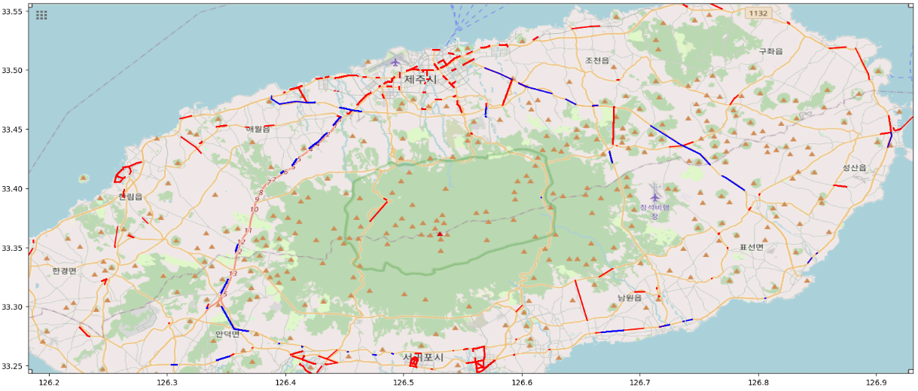
변경사항
04

Slide 36
Date.
08
개발 일정

Slide 37
개발 일정
08
(수행 기간 : 2023년 03월 02일 ~ 2023년 06월 08일)
기간 개발내용 | 03.02 ~ 03.07 | 03.08 ~ 03.14 | 03.15 ~ 03.28 | 03.29 ~ 04.25 | 04.26 ~ 05.09 | 05.10 ~ 05.25 | 05.26 ~ 06.08
프로젝트 주제 아이디어 모색 및 발표
프로젝트 주제 아이디어 선정 및 발표
프로젝트 계획, 설계 및 발표 / 업무 분담
프로젝트 개발 진행
중간 개발 보고 및 중간 보고서 작성
논문 작성 및 게재 / 최종 보고서 작성 및 발표

Slide 38
Division of Works.
09
역할 분담

Slide 39
역할 분담
09
정민수
: 팀장, AI Dev, Github master(관리)
조시완
: 팀원, Backend Dev, Github collaborator(협업)
안정환
: 팀원, Frontend Dev, Github collaborator(협업)
* 공동
: 발표(아이디어 제안 – 안정환 / 중간 – 정민수 / 최종 – 조시완)

Slide 40
References.
10
참고 문헌

Slide 41
참고 문헌
10
1. 3p < 최근 8주간 전국 확진자수 및 발생률 추이 > [질병관리청]
: http://www.healthinnews.co.kr/news/articleView.html?idxno=35541
2. 3p 연도별 제주도 관광객 수 [제주특별자치도관광협회]
: http://www.visitjeju.or.kr/web/bbs/bbsList.do?bbsId=TOURSTAT

Slide 42
QnA

